Slide 1
Итоговый индивидуальный Проект: ИНФОРМАЦИОННАЯ БЕЗОПАСНОСТЬ:
Муниципальное автономное общеобразовательное учреждение
«Гимназия №25 г. Благовещенска»
Автор: ученик 11Б класса
МАОУ гимназии №25
Новицкий Г.С.
Руководитель: Гражданцев А.В.
Учитель информатики

Slide 2
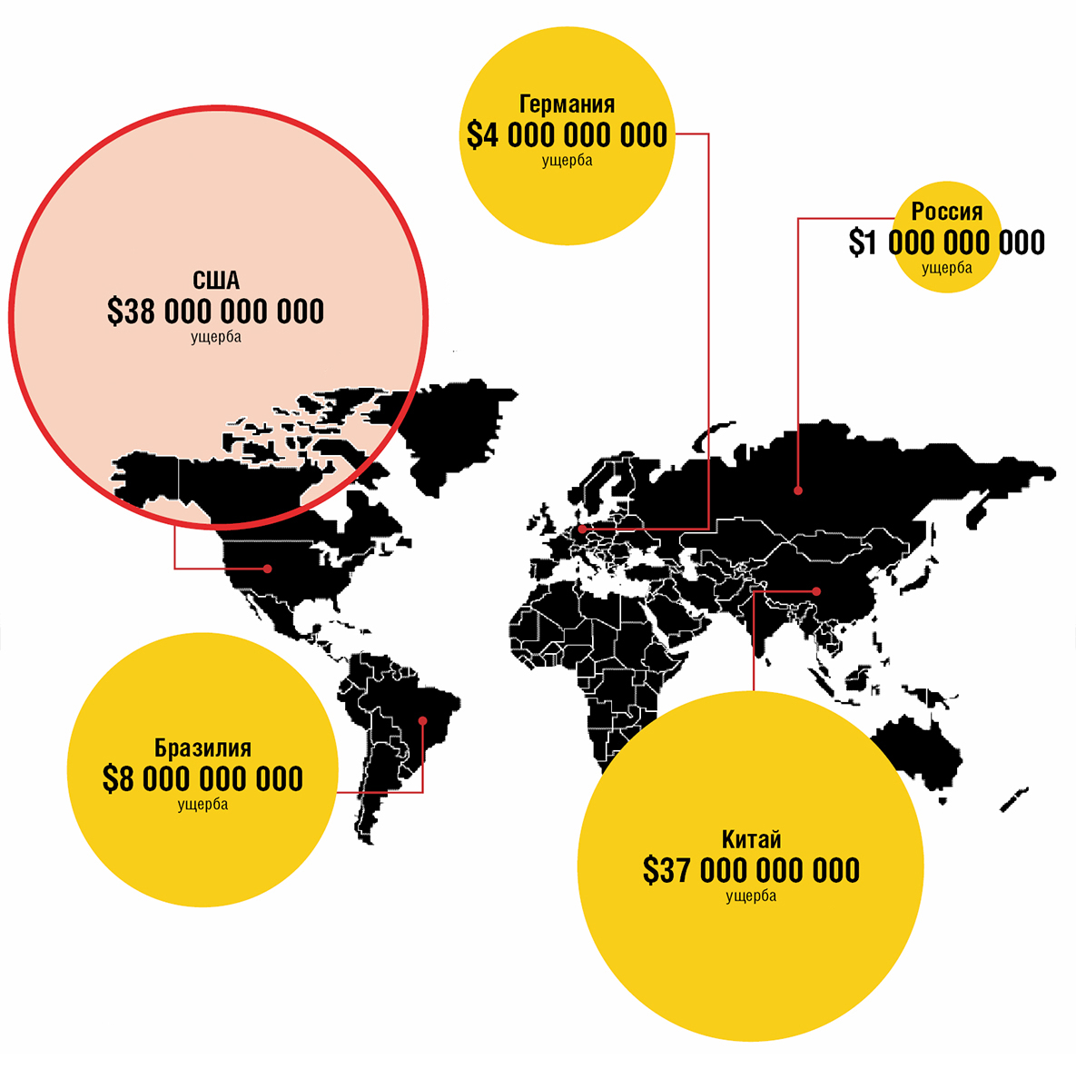
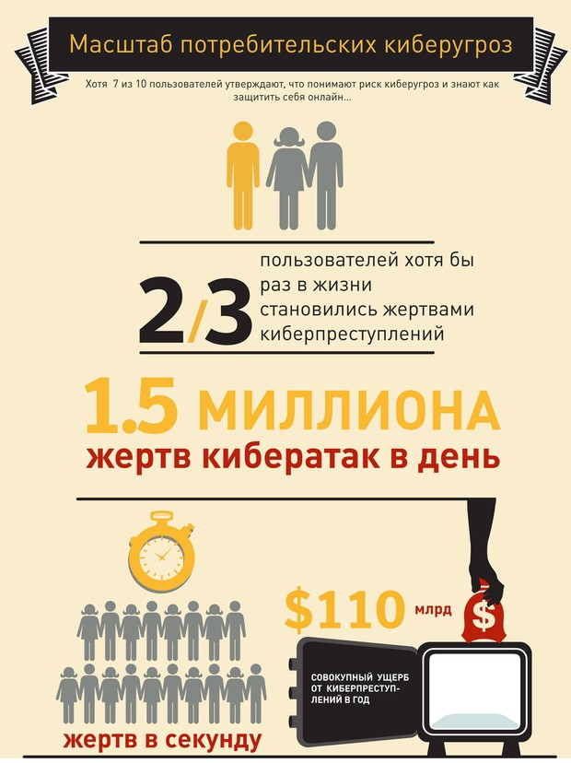

Slide 3
Цель: Изучить вопрос обеспечения информационной безопасности. Определить основные методы и средства информационной безопасности.
Задачи: 1. Познакомиться с литературой и интернет - источниками на данную тему;
2. Отработать и выстроить нужный материал, провести его анализ;
3. Выяснить, существенна ли проблема информационной безопасности, проведя анкетирование и проанализировав его результаты;
4. Разработать рекомендации по безопасной работе с компьютером;
5. Обобщить материал и оформить результаты.

Slide 4

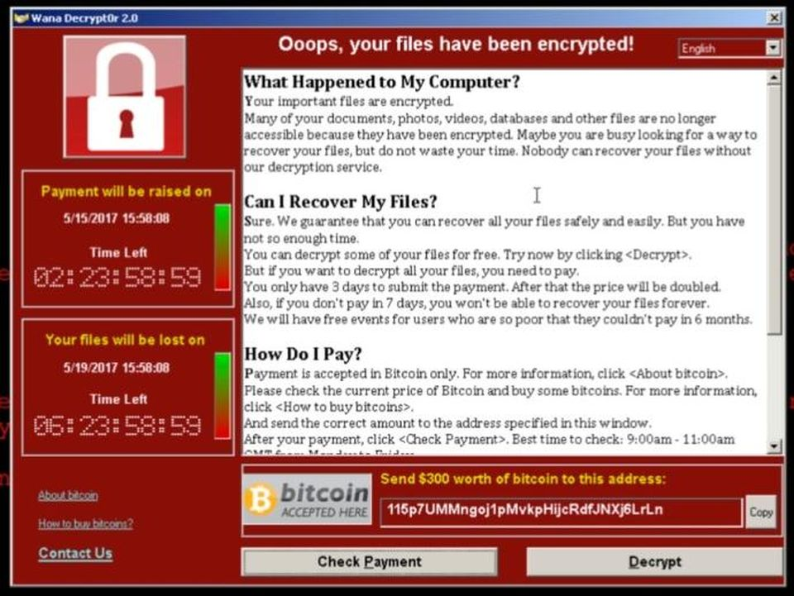

Slide 5
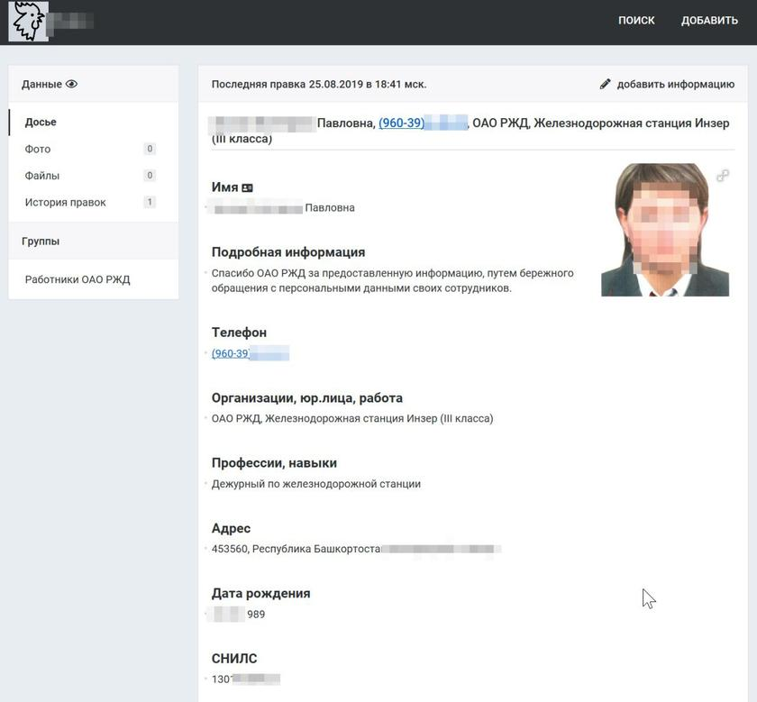

Slide 6
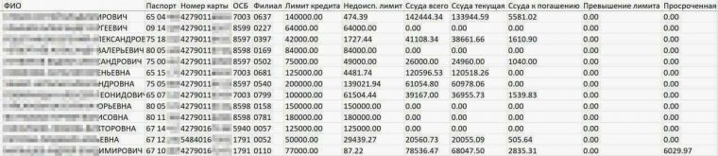

Slide 7
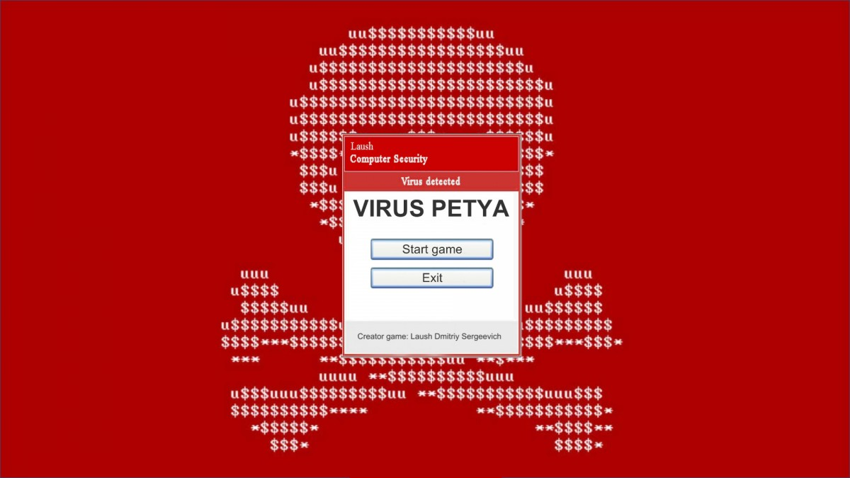
Компью́терный ви́рус — вид вредоносного программного обеспечения, способного внедряться в код других программ, системные области памяти, загрузочные секторы, и распространять свои копии по разнообразным каналам связи.

Slide 8

Спам - это массовая рассылка рекламных писем пользователям, которые не давали на это своего согласия.

Slide 9
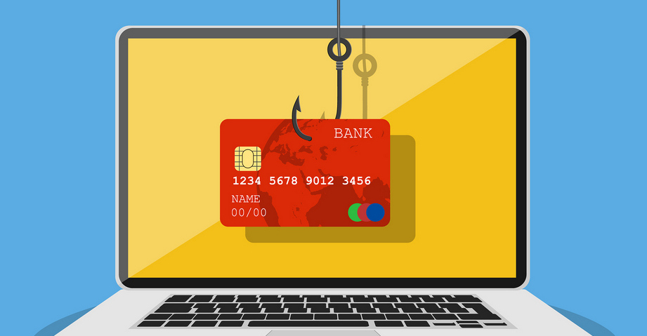
Фи́шинг — вид интернет-мошенничества, целью которого является получение доступа к конфиденциальным данным пользователей

Slide 10
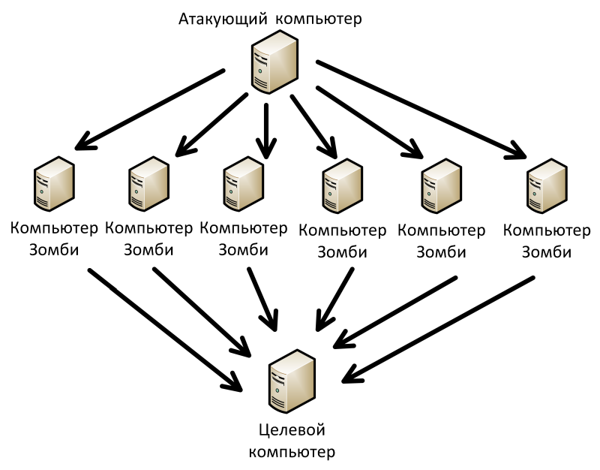
DoS — хакерская атака на вычислительную систему с целью довести её до отказа, то есть создание таких условий, при которых добросовестные пользователи системы не смогут получить доступ к предоставляемым системным ресурсам (серверам), либо этот доступ будет затруднён.

Slide 11
Внутренние угрозы
Утечки информации - неправомерное получение конфиденциальной информации, которое может быть умышленной или случайной.
Уязвимости программ - ошибки допущенные программистами на этапе разработки программного обеспечения.

Slide 12
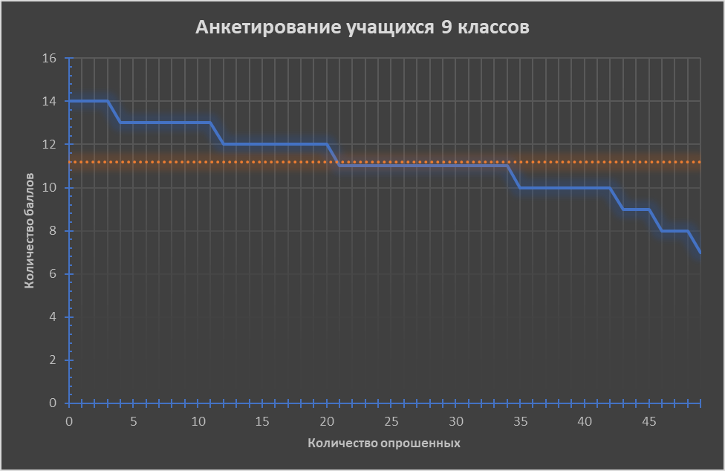

Slide 13
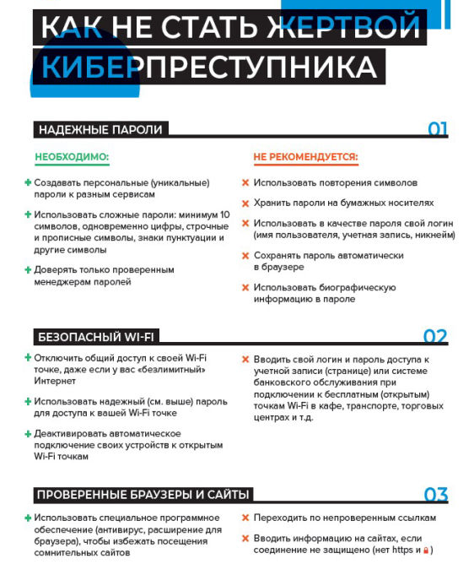
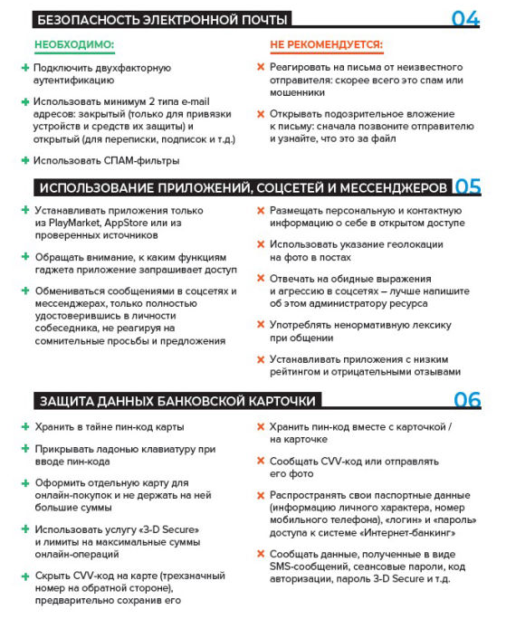

Slide 14
Спасибо за внимание!

